Slide 1


Bo‘yoq haqida asosiy
ma’lumotlar.Bo‘yoq turlari.

Slide 2
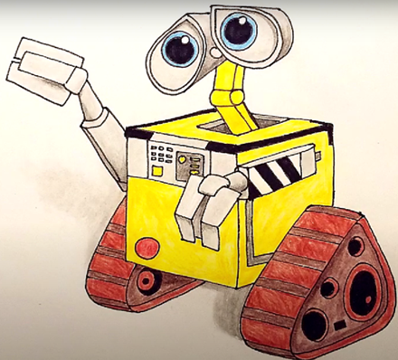
Bo'yoqlar - bu tolalar va boshqa materiallarga rang bera oladigan moddalardir va ularning farqi shundaki, rang bergandan so'ng pigmentlar ma'lum bir muhitda osongina o'chib ketishi mumkin, bo'yoqlar tushishi va rangi o'zgarishi oson emas. Pigmentlar muhitda erimaydi va bo'yoqlar muhitda eriydi (masalan: suv, erituvchi, yog', plastmassa yoki yuqori molekulyar og'irlik va boshqalar). Pigment muhitda zarralar shaklida, bo'yoq esa molekulalar shaklida bo'ladi. Ko'pgina sirtlar, masalan, shamol, qor, quyosh nurlari, yomg'ir, issiqlik, ishqalanish, oksidlanish, kimyoviy moddalar va boshqalar kabi ta'sirga sezgir.

Slide 3
Bo'yoq - hech bo'lmaganda qayta ishlashning qaysidir bosqichida bo'yalgan materialga o'ziga xos yaqinlikka (o’zgartirishga) ega bo'lgan moddadir. Bo'yoqlar bo'yash jarayonining ayrim bosqichida bo'yash muhitida eriydi. Ular materialga kirib, tolalar bilan ko'proq yoki kamroq mustahkam bog'lanish hosil qiladi. Barcha to'qimachilik bo'yoqlari organik moddalardir.Pigment - bu mato yuzasiga rang berish uchun ishlatiladigan modda. Pigmentlar to'qimachilik materiallariga ichki yaqinlikka ega emas va ularda maxsus kimyoviy moddalar yordamida saqlanadi. Pigmentlar organik yoki noorganik moddalar bo'lishi mumkin.

Slide 4
To'qimachilik sanoatida keng tarqalgan bo'lib qo'llaniladigan sakkizta asosiy bo'yoq sinflari mavjud. Birinchi besh toifadagi bo'yoqlar (to'g'ridan-to'g'ri, oltingugurt, azoid, reaktiv va bodring) asosan paxta va rayon kabi tsellyulozali tolalarni bo'yash uchun ishlatiladi. Bo'yoqlarning oxirgi uchta sinfi (kislota, asosiy va dispers) boshqa tabiiy va sintetik tolalarni bo'yash uchun ishlatiladi.

Slide 5
To'g'ridan-to'g'ri bo'yoqlar.Ushbu anionli suvda eruvchan bo'yoqlar shunday nomlanadi, chunki ular tsellyuloza tolalariga yuqori darajada yaqinlik qiladi va kimyoviy yordamchilarsiz foydalanish mumkin. Biroq, amalda, natriy xlorid yoki natriy sulfat kabi noorganik tuzlarni qo'shish orqali bo‘yash tezligi va rang intensivligini oshirish mumkin.To'g'ridan-to'g'ri bo'yoqlar paxta va viskoza matolarni bo'yash uchun keng qo'llaniladi. Ularning eng katta afzalligi - foydalanish qulayligi, ammo kamchiliklari shundaki, ba'zi hollarda ular nam ishlov berishga chidamli emas. To'g'ridan-to'g'ri bo'yoqlarning nam ishlovga chidamliligi fiksatorlarni kiritish va turli texnologik usullarni qo'llash orqali oshiriladi.

Slide 6
Oltingugurtli bo'yoqlar.Oltingugurtli bo'yoqlar - aminlar yoki fenollar guruhidan aralashmalarni oltingugurt ishtirokida qizdirish natijasida olingan organik birikmalar. Oltingugurtli bo'yoqlar tsellyulozaga yaqinligi bo'lmagan pigmentlar shaklida mavjud. Oltingugurt bo'yoqlari bilan ishlov berish jarayonida qaytarilish va oksidlanishning kimyoviy reaktsiyalari qo'llaniladi.Qaytarilish orqali oltingugurt bo'yoqlari tsellyulozaga yaqinlik qiluvchi suvda eriydigan shaklga aylanadi. Elyaflar tomonidan so'rilgach, oltingugurt bo'yoqlari yana pigment shakliga aylanishi uchun oksidlanishi kerak. Oltingugurt bo'yoqlarining eng katta afzalligi ularning arzonligidir. Kamchiliklar orasida past yorqinlik va ba'zi ilovalarda nam ishlov berish va yorug'lik ta'siriga zaif qarshilik kiradi.

Slide 8


Slide 9


Slide 10


